Slide 1
证券市场分享——股票市场
恒生云毅 黄善康

Slide 2
R:8
G:64
B:156
R:0
G:89
B:233
R:0
G:183
B:255
01
R:250
G:135
B:56
现代金融起源与发展
R:244
G:244
B:244

Slide 3
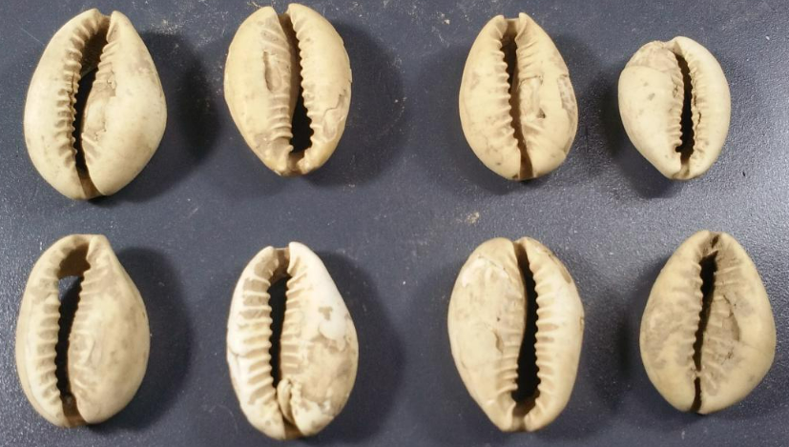
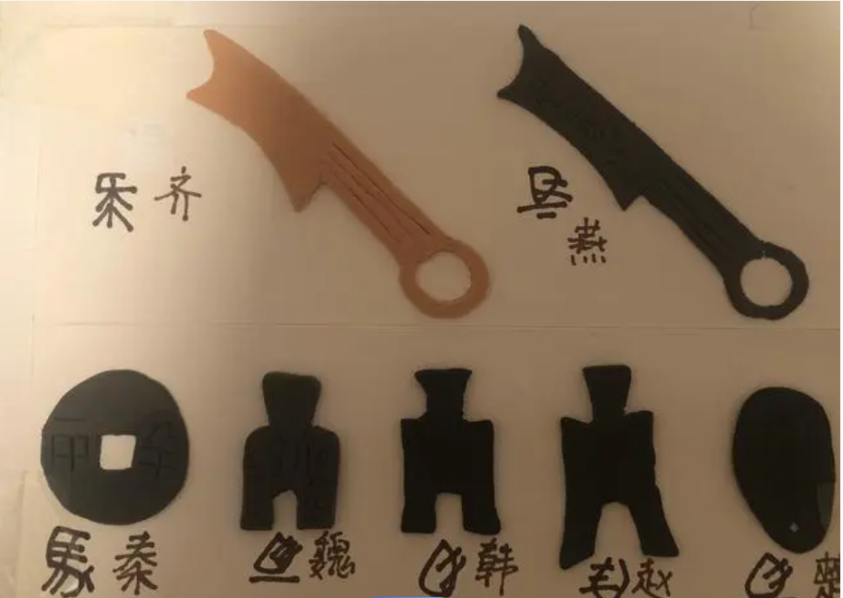
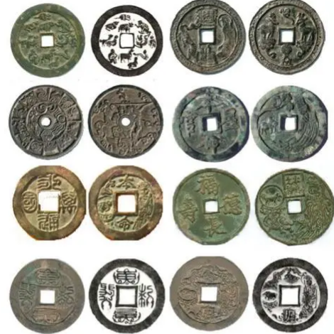
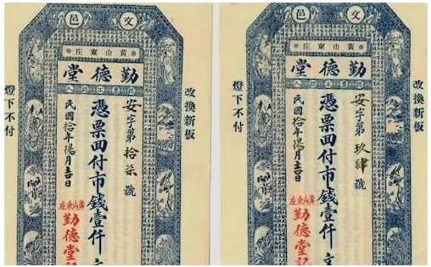
R:8
G:64
B:156
金融起源
R:0
G:89
B:233
金融的起源可以追溯到古代社会，具体表现为货币交易和贷款活动。在中国，商代时期已经出现了货币交易和贷款活动，如金属铸币的使用和实物货币（如贝壳、龟甲、粮食、布匹）的使用。在古埃及和巴比伦，也出现了类似的金融活动，如最早的银行家和信用工具，如汇票、存款等。
R:0
G:183
B:255
R:250
G:135
B:56
R:244
G:244
B:244

Slide 4
R:8
G:64
B:156
金融业起源
R:0
G:89
B:233
金融业起源于公元前2000年巴比伦寺庙和公元前6世纪希腊寺庙的货币保管和收取利息的放款业务。公元前5～前3世纪在雅典和罗马先后出现了银钱商和类似银行的商业机构。在欧洲，从货币兑换业和金匠业中发展出现代银行。
中国金融业的起点可追溯到公元前256年以前周代出现的办理赊贷业务的机构，《周礼》称之为“泉府”。南齐时(479～502)出现了以收取实物作抵押进行放款的机构“质库”，即后来的当铺，当时由寺院经营，至唐代改由贵族垄断，宋代时出现了民营质库。明朝末期钱庄（北方称银号）曾是金融业的主体，后来又陆续出现了票号、官银钱号等其他金融机构。
R:0
G:183
B:255
R:250
G:135
B:56
R:244
G:244
B:244

Slide 5
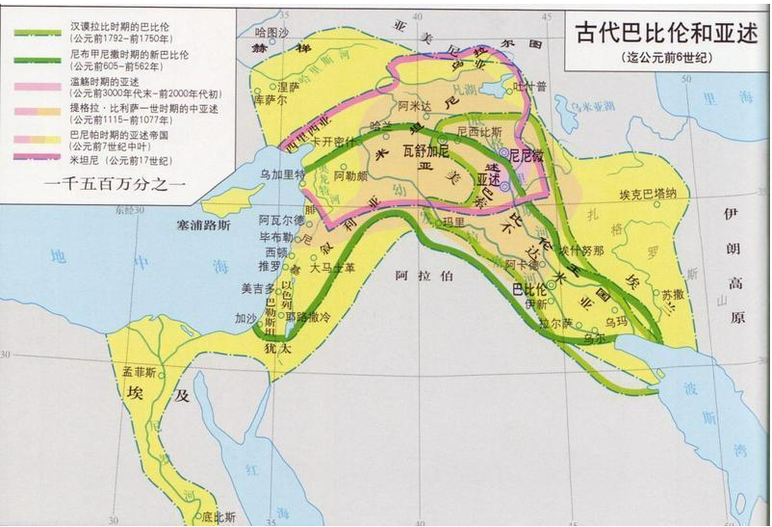
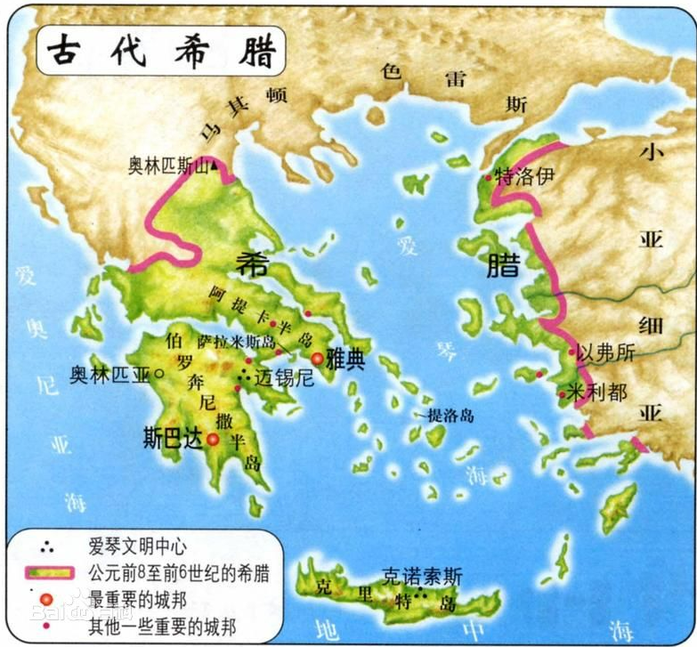
R:8
G:64
B:156
金融业起源
R:0
G:89
B:233
为什么欧洲金融业发展这么早？
R:0
G:183
B:255
R:250
G:135
B:56
R:244
G:244
B:244

Slide 6
R:8
G:64
B:156
金融业起源
R:0
G:89
B:233
现代金融业起源：
1580年，意大利威尼斯出现了最早的银行；
（16世纪的威尼斯，彼时的水城是共和政体，由威尼斯总督掌握最高权力，而总督又从威尼斯大议会中选举产生。在共和政体下，商人与贵族形成了寡头政治，用法律来维护商业规范。于是，威尼斯成为了地中海航线上最繁华的商业城市。共和国全盛时期，甚至建立起了一个势力遍布东地中海的海上霸权。）
1694年英国（斯图亚特王朝）建立了第一家股份制银行──英格兰银行，这为现代金融业的发展确立了最基本的组织形式。
R:0
G:183
B:255
R:250
G:135
B:56
R:244
G:244
B:244

Slide 7
R:8
G:64
B:156
现代金融业的发展
R:0
G:89
B:233
18世纪60年代，英国发起了技术革命，蒸汽机作为动力机被广泛应用，资产阶级开始崛起；
18世纪英国经济和金融领域发生了一系列变革——英国金融革命，革命给英国带来了繁荣和财富，为全球金融体系奠定了基础。伦敦作为英国的金融中心和全球金融中心，其崛起也与英国金融革命密不可分。
R:0
G:183
B:255
R:250
G:135
B:56
R:244
G:244
B:244

Slide 8
R:8
G:64
B:156
现代金融业的发展
R:0
G:89
B:233
英国金融革命主要包括以下内容：
建立了英国银行（Bank of England）
引入了现代股票市场和股票交易
建立了国债市场
发展了保险业
在本次革命之前，金融的意义更多在于货物交换与流通；
金融革命后，金融开始逐步推动产业的发展与升级。
R:0
G:183
B:255
R:250
G:135
B:56
R:244
G:244
B:244

Slide 9
02
股票市场起源与发展

Slide 10
股票市场的起源
15世纪的欧洲是大航海时代，印度的胡椒，中国的茶、瓷器等都是十分受欢迎，并且很暴利。
1597年，荷兰人第一次来到亚洲，带回的商品就给当时的投资人带来了4倍的利益。同时，英国也盯上了这块蛋糕，并率先建立了英国东印度公司，快速抢占了市场。
为了守住市场，荷兰人也想要建立自己的舰队，但是，荷兰政府并没有这么庞大的资金去建立这么一个有话语权的公司，该国任何几个大公司也没有足够的资金。唯一的办法，就是向民众集资了。
他们将公司的股分划分得非常小，以票面形式发放，使得普通民众也有能力购买。约定三年后如果公司赚了钱，持有股票的人可以获得分红。这就是股票的雏形了。
如果急需用钱，那么就可以将所持有的股份进行交易，在1602年，全世界第一个股票交易所便在市场的需求下，在荷兰首都阿姆斯特丹诞生。

Slide 11
股票市场的发展——萌芽阶段
这一阶段，证券市场的结构相当简单和原始。其主要特征如下：
0 1
（1） 有价证券发行量不断扩大，已初具规模，但是市场严重缺乏层次性。
（2） 证券交易市场应运而生，全球各主要证券交易所纷纷成立（如苏黎世证券交易所创建于 1873 年，日本东京证券交易市场形成于1878年），但是往往只发挥着区域性交易中心的功能。
0 2
0 3
（3） 一些国家开始对证券立法（如美国的“蓝天法”等）并进行监管，但是其形式还很简单，作用也极为有限。

Slide 12
股票市场的发展——完善阶段
这一阶段证券市场的市场结构不断深化。其主要特征如下：
0 1
（（1） 在危机和繁荣的交替中，证券市场结构开始出现分化，一个国家内往往开始出现多个交易所或区域性市场，场外交易日益制度化和常规化。
0 2
（2） 在市场竞争的压力下，各证券交易所不断完善自身的组织结构和治理结构，并改进交易机制和交易手段，证券交易成本逐步下降。
0 3
（3） 各国政府普遍完成了对证券领域的立法并建立了完整的监管体系，制度结构开始对证券市场的演进发挥更加重要的作用。
Notes:
1929年经济危机

Slide 13
股票市场的发展——成熟阶段
这一阶段股票市场的市场结构不断深化。其主要特征如下：
1、股票市场多样化与层次化；
2、参与主体机构化；
3、市场法治化；
4、国际化。
Notes:
1929年经济危机

Slide 14
03
A股市场大事记

Slide 15
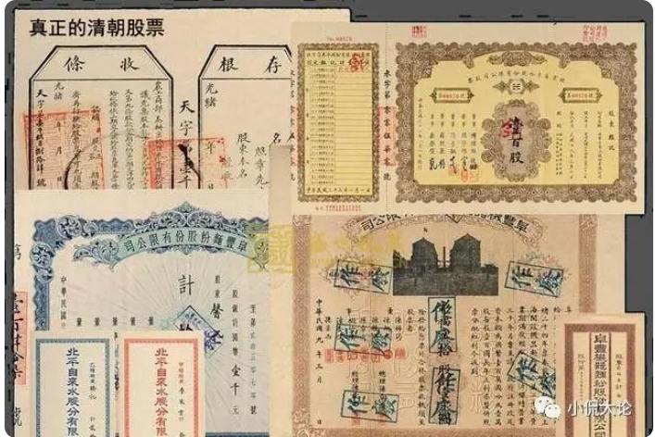
新中国前
中国的第一个股票交易所诞生在上海，名为"上海证券交易所"，始建于1866年。然而，中国当时的政局不稳定，股市活动在一段时间内受到阻碍。不过，在民国时期，上海证券交易所得以重启，并在20世纪初迅速发展。

Slide 16
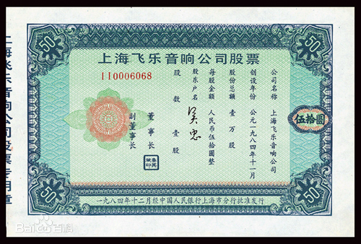
第一支股票——飞乐音响
上海飞乐音响股份有限公司(FEILO ACOUSTICS CO.,LTD.SHANGHAI SH:600651)创立于1984年11月18日，是新中国第一家股份制上市公司。
Notes:
1929年经济危机

Slide 17
上交所成立
1990.11.26，上海证券交易所正式成立，时任上海市市长朱镕基出席了开业典礼。
1990年12月19日，第一家证券交易所上海证券交易所鸣锣开业。
Notes:
1929年经济危机

Slide 18
监管启动
1992年10月12日，中国证券监督管理委员会成立，中国的股票交易走上了正规化和法制化的轨道。
1999年7月1日，《证券法》正式实施，这标志着证券市场集中统一的监管体制建立。
Notes:
1929年经济危机

Slide 19
手机炒股时代
2007年，苹果推出第一款iphone，炒股正式进入移动互联网时代；
2009年同花顺上市，该公司为最早布局手机炒股的互联网公司。
Notes:
1929年经济危机

Slide 20
科创板诞生
2018年11月5日，国家主席习近平于中国国际进口博览会开幕式上宣布设立科创板，并进行注册制试点。
2019年6月13日，科创板正式开板；7月22日，科创板首批公司上市；
Notes:
1929年经济危机

Slide 21
浙江国祥事件
2012年被华夏幸福借壳；
2017年递交ipo申请，打算上市上交所；
2020年改为申报科创板；
2023年6月再次申请主办并顺利过会，首发市盈率高达51倍，同行业格力电器为8倍。
实际控制人为退市前董秘，8000万成为公司实控人。
Notes:
1929年经济危机

Slide 22
04
交易市场

Slide 23
R:8
G:64
B:156
常见股票分类
R:0
G:89
B:233
1、按股东权利划分
普通股：指在公司的经营管理和盈利及财产的分配上享有普通权利的股份，代表满足所有债权偿付要求及优先股东的收益权与求偿权要求后对企业盈利和剩余财产的索取权。
优先股：股息率固定，在利润分红及剩余财产分配的权利方面优先于普通股，一般没有表决权。
2、按持股主体划分
国家股：有权代表国家投资的部门或机构以国有资产向公司投资形成的股份。
法人股：企业法人或具有法人资格的事业单位和社会团体以其依法可支配的资产投入公司形成的股份。
社会公众股：社会公众依法以其拥有的财产投入公司形成的可上市流通的股份。
R:0
G:183
B:255
R:250
G:135
B:56
R:244
G:244
B:244

Slide 24
R:8
G:64
B:156
常见股票分类
R:0
G:89
B:233
3、按上市地点和面对的投资者划分
R:0
G:183
B:255
R:250
G:135
B:56
A股
B股
H股
N股
S股
R:244
G:244
B:244
由我国境内的公司发行，供境内机构、组织或个人，以人民币认购和交易的普通股股票。
以人民币标明面值，以外币认购和买卖，在境内证券交易所上市交易的股票。
即注册地在内地、上市地在香港的股票。
即注册地在内地、上市地在纽约的股票。
即注册地在内地、上市地在新加坡的股票。

Slide 25
R:8
G:64
B:156
常见股票分类
R:0
G:89
B:233
4、按业绩划分
ST股(Special Treatment)：意思是“特别处理”，该政策针对的对象是出现财务状况或其他异常状况的股票。
垃圾股：指业绩较差的公司的股票，与绩优股相对应。
绩优股：指业绩优良公司的股票。
蓝筹股：指具备稳定的盈利能力，能定期分派优厚的股息的股票。
成长股：指还在快速成长阶段，有较大发展潜力的股票，与蓝筹股相对应。
5、按是否流通划分
流通股：可在二级市场进行正常交易的股票。
非流通股：对流通股对应，暂时在二级市场不能交易的股票。
R:0
G:183
B:255
R:250
G:135
B:56
R:244
G:244
B:244

Slide 26
R:8
G:64
B:156
交易市场简介
R:0
G:89
B:233
股票流通市场主要指“二级市场”，包括交易所市场和场外交易市场两部分。
R:0
G:183
B:255
股票流通市场
交易所市场
上交所
竞价撮合平台（MTP）
综合业务平台（ATP）
深交所
现货集中竞价平台
综合金融服务平台
北交所/股转
交易支持平台
场外市场
柜台交易
R:250
G:135
B:56
R:244
G:244
B:244
Notes:
股票流通市场的结构和交易活动较发行市场（一级市场）更为复杂，其作用和影响也更大。（一级市场放在第三章权益类业务内容里介绍）
场外市场是相对于证券交易所而言的,广义而言,凡是在证券交易所以外进行的证券交易都可称为场外交易.
场外交易市场不像证券交易所有较高的上市条件,而且管制少,灵活方便,因而成为中小企业和具有发展潜质的公司证券流通的主要场所.
第三市场是指原来在证券交易所上市的证券在场外交易所形成的市场.
第四市场是指的大机构投资者不经过经纪人或自营商,彼此之间利用电脑网络直接进行的大宗证券交易所形成的市场.

Slide 27
R:8
G:64
B:156
交易市场简介-沪深京市场
R:0
G:89
B:233
1、上海证券交易所
上海证券交易所成立于1990年11月26日，同年12月19日开业，归属中国证监会直接管理。主要包括两大交易平台：竞价交易平台、大宗交易平台。
2、深圳证券交易所
深圳证券交易所成立于1990年12月1日（试营业），1991年7月3日正式营业，由中国证监会监督管理。深圳交易所以建设中国多层次资本市场体系为使命，支持发展中国中小企业，推进资助创新国家战略试试。故分为：主板市场、创业板、中小企业板三大版。
3、北京证券交易所
北京证券交易所（简称“北交所”），于2021年9月3日注册成立，是经国务院批准设立的中国第一家公司制证券交易所，受中国证监会监督管理。经营范围为依法为证券集中交易提供场所和设施、组织和监督证券交易以及证券市场管理服务等业务。
R:0
G:183
B:255
R:250
G:135
B:56
R:244
G:244
B:244

Slide 28
R:8
G:64
B:156
交易市场简介-股转市场
R:0
G:89
B:233
股转市场
俗称新三板，是经过国务院批准设立的全国性证券交易所，对上市公司的要求非常低，主要针对科技型企业，对盈利没有很高的要求。
R:0
G:183
B:255
R:250
G:135
B:56
承接业务
原两网公司股票转让
沪深退市股票转让
新挂牌公司股票转让
股票分层
创新层
基础层
股票转让方式
协议转让
竞价转让
做市转让
R:244
G:244
B:244

Slide 29
R:8
G:64
B:156
交易市场简介-各“板”概览
交易场所
R:0
G:89
B:233
主板
中小板
创业板
产权交易所
新三板
券商柜台交易（OTC）
科创板
大型央企、大型企业上市首选
上交所
深交所
R:0
G:183
B:255
适合规模较大的中型企业
深交所
场内市场
交易所市场
R:250
G:135
B:56
适合有一定规模高科技、高成长企业
深交所
试点注册制，好中选优，六大领域高精尖企业，中国版纳斯达克
上交所
R:244
G:244
B:244
中小企业助推器，创新星、创业型、成长型中小企业
北交所
全国中小企业股份转让系统
地方性柜台交易，小微型企业
券商柜台市场
场外市场
广泛适用于各类企业包括股权在内的产权转让
区域性股权交易市场（如北京股权交易中心）

Slide 30
股票交易费用
费用类别 | 收取机构 | 费用说明
印花税 | 国家财政部 | 证券交易的印花税是从普通印花税发展而来，属于行为税类，根据一笔股票交易成交金额单独对卖方收取，A股基本税率为0.1%且单向征收，由证券经纪商同中国结算公司的清算、交收中集中结算，最后由中国结算公司统一向征税机关缴纳。
证管费 | 证监会 | 又称“证券交易监管费”,A股按成交金额的 0.02‰双向收取。
经手费 | 交易所 | 证券公司在证券交易所的场内交易成交后，按实际成交金额计算的一定比例向证券交易所交纳的交易费用
过户费 | 登记结算公司 | 委托买卖的股票、基金成交后，买卖双方为变更证券登记所支付的费用；目前只有股票收取过户费，其他品种都不收取。
佣金 | 证券公司 | 投资者在委托买卖证券成交后按成交金额一定比例支付的费用，是证券公司为客户提供证券代理买卖服务收取的费用。 佣金计算方式为： a.纯佣金=成交金额*纯佣金费率 b.交易费用倒扣=成交金额*佣金费率-证管费-经手费
中登费用链接：http://www.chinaclear.cn/zdjs/fbzyls/service_tlist.shtml
Notes:
印花税（投资者交税务机关由交易所代收）
证管费（交中国证监会，交易所代收）
经手费（交交易所）
过户费（交登记结算公司）

Slide 31
R:8
G:64
B:156
股票竞价交易时间
R:0
G:89
B:233
交易时间：每周一至周五（法定节假日除外）9:15-11:30/13:00-15:00
R:0
G:183
B:255
不可撤单
不可撤单
R:250
G:135
B:56
9:15
9:20
9:25
9:30
11:30
13:00
14:57
15:00
开盘集合竞价
上午连续竞价
下午连续竞价
收盘集合竞价
R:244
G:244
B:244
9:30-10:00 早盘
10:00~11:30/13:00~14:30 盘中
14:30-15:00 尾盘
9：20-9：25 只接收报单，不接收撤单
14：57-15：00 只接收报单，不接收撤单
其他接收交易申报的时间内，未成交的申报可以撤销

Slide 32
R:8
G:64
B:156
竞价方式-集合竞价
R:0
G:89
B:233
9：15-9：25 14：57-15：00
R:0
G:183
B:255
投资者时收不到成交回报的
R:250
G:135
B:56
等到9：30，交易主机对这个时间段内的申报进行集中撮合，大家采用同一个价格进行成交，这个价格由交易所主机决定。
R:244
G:244
B:244
集合竞价，成交价格确定原则
可实现最大成交量的价格；
高于该价格的买入申报与低于该价格的卖出申报全部成交的价格；
与该价格相同的买方或卖方至少有一方全部成交的价格。

Slide 33
R:8
G:64
B:156
竞价方式-集合竞价
R:0
G:89
B:233
QA：在9：15-9：25之间，有如下投资者报价，请问9：30集中撮合时会以什么价格作为成交价？
R:0
G:183
B:255
 | 价格 | 数量（手）
买三 | 9.7 | 2000
买二 | 10.0 | 1000
买一 | 10.1 | 1500
卖一 | 9.9 | 500
卖二 | 10.1 | 1000
卖三 | 10.2 | 1500
R:250
G:135
B:56
变
小
R:244
G:244
B:244
变
大
若以10.1作为成交价，买方需求量1500，卖方需求量1500，能撮合1500
若以10.0作为成交价，买方需求量2500，卖方需求量500，只能撮合500

Slide 34
05
上市公司并购重组

Slide 35
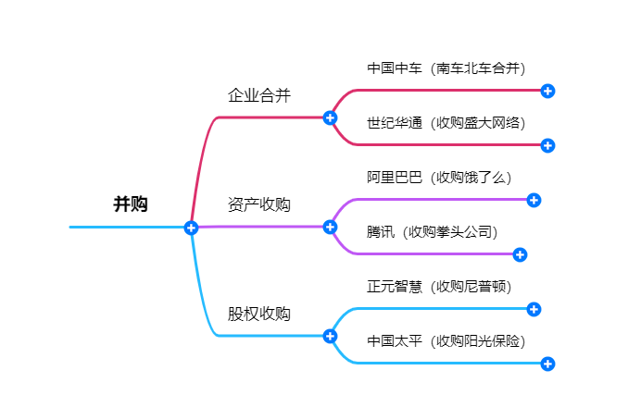
R:8
G:64
B:156
什么是并购
R:0
G:89
B:233
R:0
G:183
B:255
R:250
G:135
B:56
R:244
G:244
B:244

Slide 36
R:8
G:64
B:156
并购案例——中国南车 中国北车
R:0
G:89
B:233
合并背景：中国南车和中国北车都是国内铁路装备制造业的领军企业，但双方在国内外市场的恶性竞争不仅损害了国家形象，也影响了中国高铁技术的国际推广。
以阿根廷市场的竞争为例，中国南车就曾通过“跳水削价”的方式，成功抢占原本由中国北车主导的市场份额。具体来说，在阿根廷政府宣布购买新的城轨车辆以替换出事故的列车时，中国南车提出了比北车更低的报价，成功赢得了竞标。这种价格战不仅损害了双方的利润，也影响了中国高铁技术的整体形象。
在国内市场，南车北车之间的竞争也同样激烈。由于两家公司的业务重合度很高，产品同质化严重，因此在争取订单和项目时，双方经常采取价格战等策略，导致行业整体利润水平下降。
R:0
G:183
B:255
R:250
G:135
B:56
R:244
G:244
B:244

Slide 37
R:8
G:64
B:156
并购案例——中国南车 中国北车
R:0
G:89
B:233
2014年10月27日公告拟筹划重大资产重组事项后双双停牌，这表明了合并的初步意向。
2014年12月30日，中国南车和中国北车正式宣布合并，并公布了详细的合并方案，即中国南车以换股吸收合并中国北车的方式进行合并。
合并后的新公司定名为“中国中车股份有限公司”（简称“中车”），这一名称在合并后得到了正式使用。合并完成后，中国中车于2015年6月8日在上海证券交易所和香港联交所成功上市，标志着合并过程的最终完成。
R:0
G:183
B:255
R:250
G:135
B:56
R:244
G:244
B:244

Slide 38
R:8
G:64
B:156
并购案例——腾讯收购拳头公司
R:0
G:89
B:233
初步投资与代理权获取：早在2008年，腾讯就向拳头游戏投资了800万美元，并引入了Benchmark Capital和Firstmark Capital作为共同投资者。随后，腾讯获得了《英雄联盟》在中国大陆的代理权。
股权增持：2011年，腾讯宣布收购拳头游戏的大多数股权，具体交易金额未公开披露。根据腾讯2011年第三季度财报，腾讯以2.31亿美元的价格收购了拳头游戏的部分股份，并在交易后持有92.78%的股权。
全资收购：2015年12月，腾讯完成了对拳头游戏的剩余股份的收购，实现了对这家公司的100%控股。
R:0
G:183
B:255
R:250
G:135
B:56
R:244
G:244
B:244

Slide 39
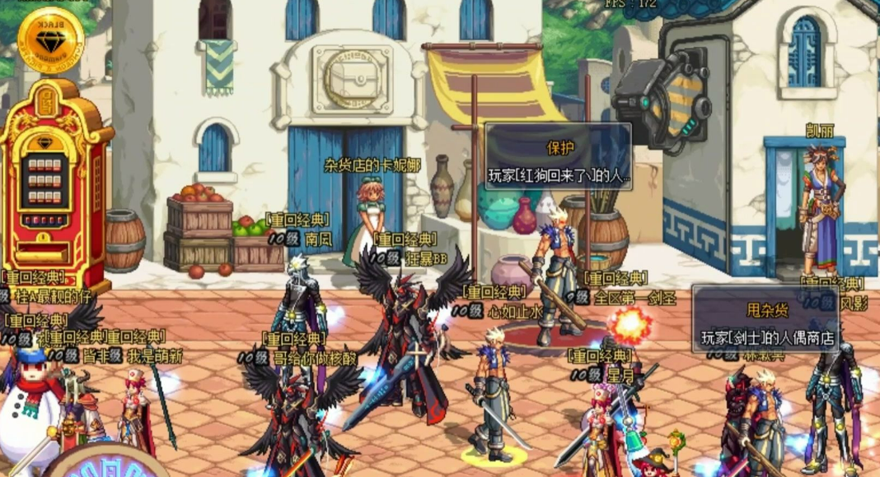
R:8
G:64
B:156
腾讯游戏发展历程
R:0
G:89
B:233
R:0
G:183
B:255
R:250
G:135
B:56
R:244
G:244
B:244

Slide 40
R:8
G:64
B:156
股权收购——正元智慧收购尼普顿
R:0
G:89
B:233
2022年4月29日，正元智慧发布公告称，将以现金方式收购尼普顿的部分股份，具体是购买了尼普顿的部分股东持有的40.69%的股份。完成这次收购后，正元智慧对尼普顿的持股占比达到了51%，从而实现了对尼普顿的控股。
R:0
G:183
B:255
R:250
G:135
B:56
R:244
G:244
B:244

Slide 41
R:8
G:64
B:156
股权收购——正元智慧收购尼普顿
R:0
G:89
B:233
R:0
G:183
B:255
R:250
G:135
B:56
R:244
G:244
B:244

Slide 42
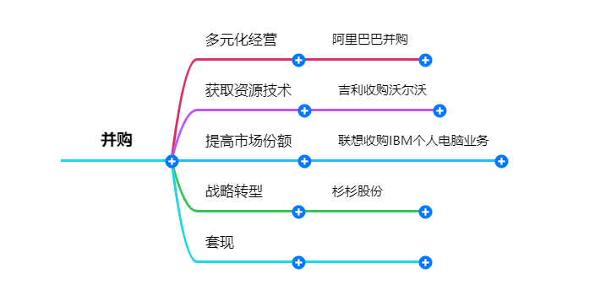
R:8
G:64
B:156
并购的目的
R:0
G:89
B:233
R:0
G:183
B:255
R:250
G:135
B:56
R:244
G:244
B:244

Slide 43
恒生电子股份有限公司
HUNDSUN TECHNOLOGIES INC.
+86 571-28828888
www.hundsun.com
版权（报告、PPT、演讲内容）仅为恒生电子所有，未经书面许可，任何机构和个人不得以任何形式转发、翻版、复制、刊登、发表或引用。

